Slide 1


Кривошапкина Валентина Семеновна
ГБПОУ «ХОК»
им.Н.Е. Мординова-Амма Аччыгыйа

Slide 2

Хотугу сахалар бу кэмҥэ бултууллар, ол иһин бу ыйы ох ыйа дииллэр. Олоҥхоттон сэтинньигэ уруу ыһыаҕын ойуулааһын сөп түбэһэр. Уруу ыһыаҕа олоҥхо биир саамай өрөгөйдөөх тойо (бырааһынньык) буолар.Сэтинньи ый Байанай таҥаралаах. Бу ыйга ас, уруу уонна булчут диэн эйгэлэр сөп түбэһэллэр.

Slide 3
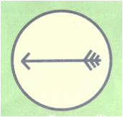
Сэтинньи – байанай ыйа, бултуур кэм, ох ыйа. Бу ыйга байанай биллэр. Кинини ыҥырар тыл «һук» диэн. Бэлиэтэ – ох ойуу.
Һук, һук, һук!
Барыылаах Байанай Тойон эһэм,
Бэттэх көрөн мичик гын! Дом.

Slide 4
Байанайга хайыһыы.
Һук, һук, һук !
Дьолуону тосхойооччу,
Өлгөмү биэрээччи,
Хара тыа хаһаайына, Тумул тыа тойоно,
Кыһыл саһыл кымньыылаах,
Ой буур оонньуулаах,
Көй боллох, сэксэ олохтоох,
Сөҥ сөгөлөөн тусаһалаах
Эһээ диэтэххэ эһээ диэччи
Бардам тутуу
Барылы кэскил Барылаах
Баай Байанай Тойон эһэм,
Бэттэх көрөн мичик гын, Дом !

Slide 5
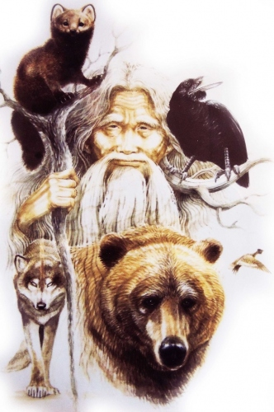
§ Сэтинньи ый бэлиэлэрэ:
1.Таҥарата: Байанай
2. Ойуута – ох
3. Суолтата: сатабыл.
4. Тыла: Һук.
5. Сулуһа: Кэһэх Сулус
6. Бухатыыра: Тамаллаайы
Бэргэн.
Куота: Нуоралдьын Куо.

Slide 6
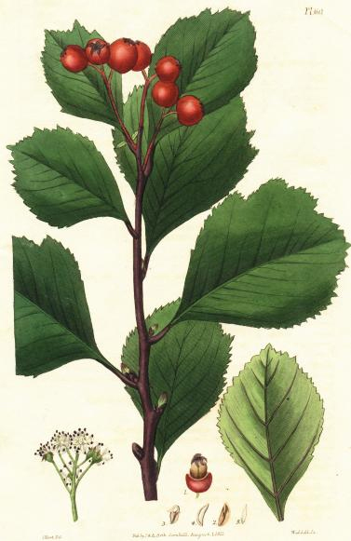
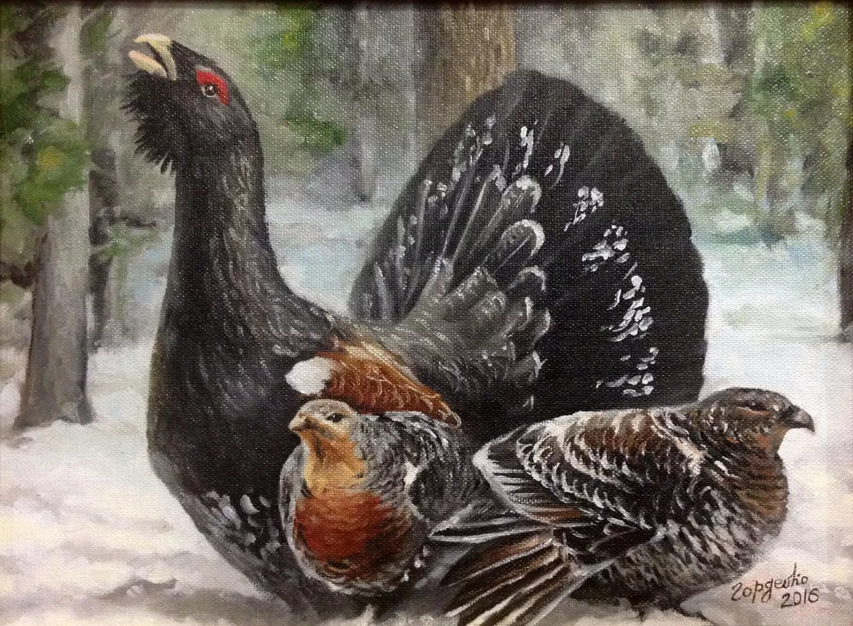
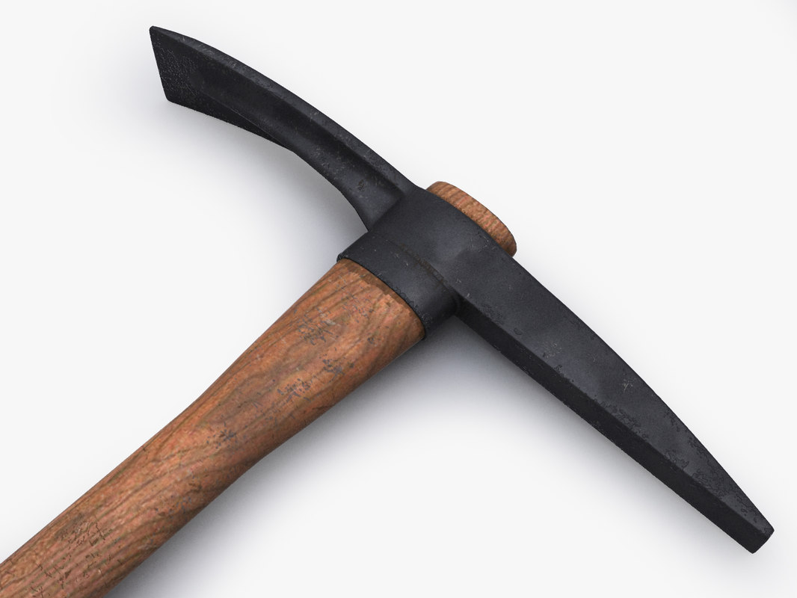
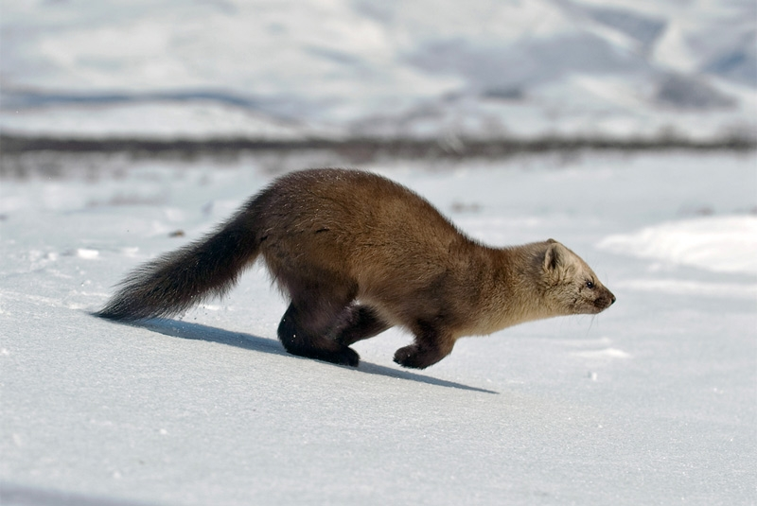
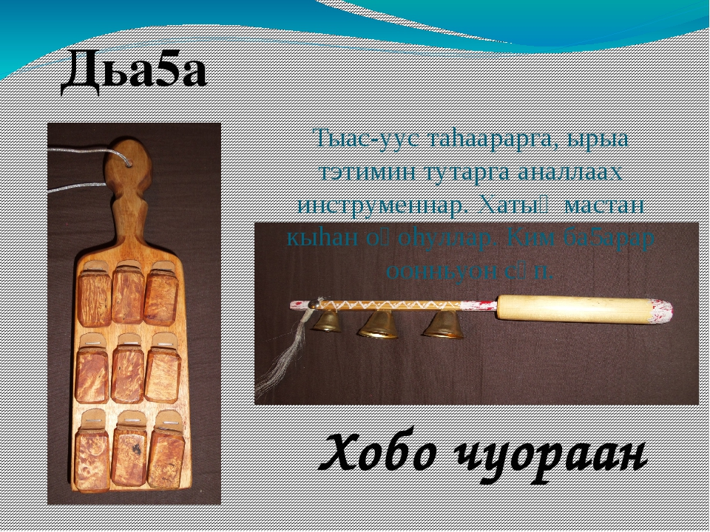
7. Мала: хойгуо.
8. Тыаһа: хобо
9. Үүнээйитэ: долохоно.
10. Көтөрө: улар.
11. Кыыла: киис.
12. Аһа: хаан.

Slide 7
